Slide 1
세미프로젝트 최종 보고서
1조 이름 : 욕심내고후회했조
황선재 김승선
오현수 이윤주
이헌수 진현석

Slide 2
목 차
1
기획 의도
유사사이트
분석
USECASE DIARAM
세부 항목
및 역할 분담
개발환경
및 작업 일정 표
2
3
4
5

Slide 3
기 획 의 도

Slide 4
PPT PRESENTATION
Enjoy your stylish business and campus life with BIZCAM
1. 기획 의도
01
02
03
1. 다양한 작가들의 도서
판매 및 관리
2. 사용자에게 불필요한
정보 노출을 최소화
3. 깔끔한 UI 설계

Slide 5





개발 환경
1
2
3
4
5
Language
Java, CSS3, Oracle, jQuery, HTML5, JavaScript.
Editor
Visual Studio Code, SQL developer, Eclipse

Slide 6
유사 사이트 분석

Slide 7



벤치마킹 홈페이지 장단점
Enjoy your stylish business and campus life with BIZCAM
01
02
03
영풍문고
장점 : 깔끔하고 정리정돈이 잘되어있음
단점 : 고정광고에 의한 시야 차단
UI 크기가 커서 불편함
교보문고
장점 : 한눈 내용이 들어오고 깔끔함
알라딘
단점 : 너무 많은 내용이 있어서원하는 것을 찾기 좀 불편함

Slide 8
USECASE DIARAM

Slide 9
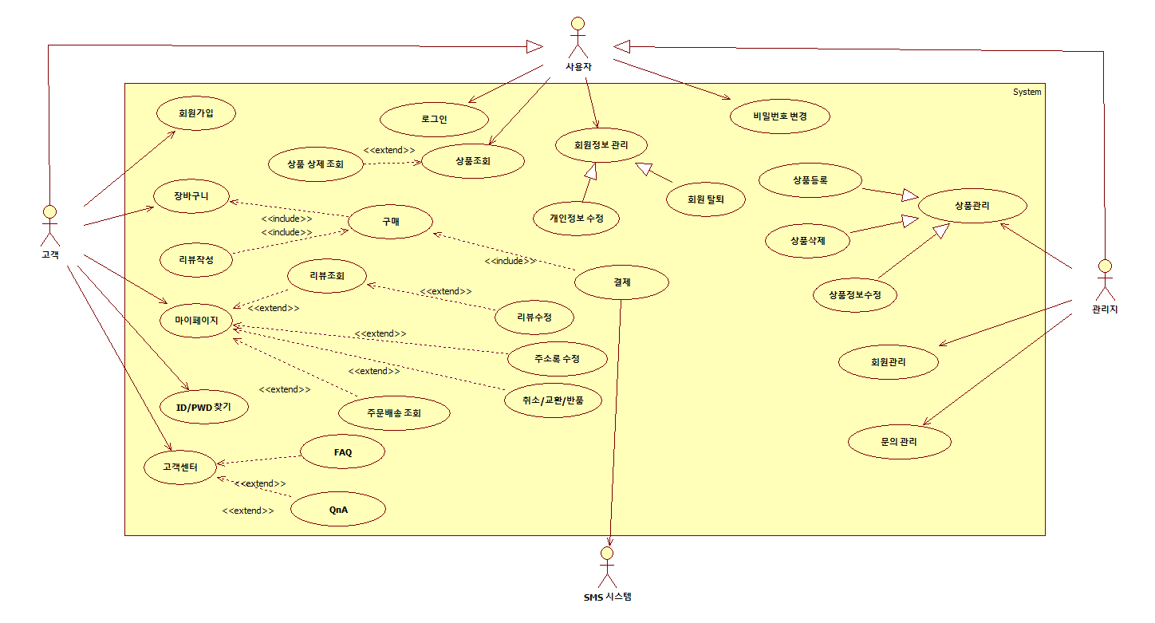
USECASE DIAGRAM
Enjoy your stylish business and campus life with BIZCAM
※성인 남녀 1,000명 대상 (2019. 12)

Slide 10
주 요 기 능

Slide 11

주요기능 (사용자)
메인 페이지
로그인/회원가입
마이페이지
Main Naivbar
베스트 도서
신간 도서
로그인
로그아웃
회원가입
이메일 인증
정보 조회 및 수정
회원 탈퇴
장바구니 조회
주문/배송 조회
취소 조회
1:1 문의
마이페이지
고객센터
공지사항
Category
장바구니

Slide 12
주요기능 (관리자)
관리자 메인페이지
공지사항 관리
회원관리
판매 수량 확인
매출 순위 확인
공지사항 등록
회원 제재
회원 탈퇴
상품관리
문의관리
상품 등록
상품 조회
상품 수정 및 삭제
문의 조회
문의 등록

Slide 13
역 할 분 담

Slide 14
역할 분담
CONTENTS 황선재
장바구니
결제
메인페이지(관리자)
회원 관리(관리자)
공지사항 관리(관리자)
CONTENTS 김승선
메인페이지(사용자)
도서 상세페이지
도서 검색 및 조회 페이지
상품 관리(관리자)
CONTENTS 오현수
구매한 도서 리뷰 댓글 작성

Slide 15
역할 분담
Enjoy your stylish business and campus life with BIZCAM
CONTENTS 이윤주
개인 정보 수정(마이페이지)
비밀번호 수정 (마이페이지)
비밀번호 재확인(마이페이지)
CONTENTS 이헌수
로그인
회원가입
회원 탈퇴
ID / PW 찾기
FAQ
1:1 문의 (사용자, 관리자)
CONTENTS 진현석
마이페이지
주문/배송조회
취소/반품

Slide 16
UI 설계 (사용자)

Slide 17
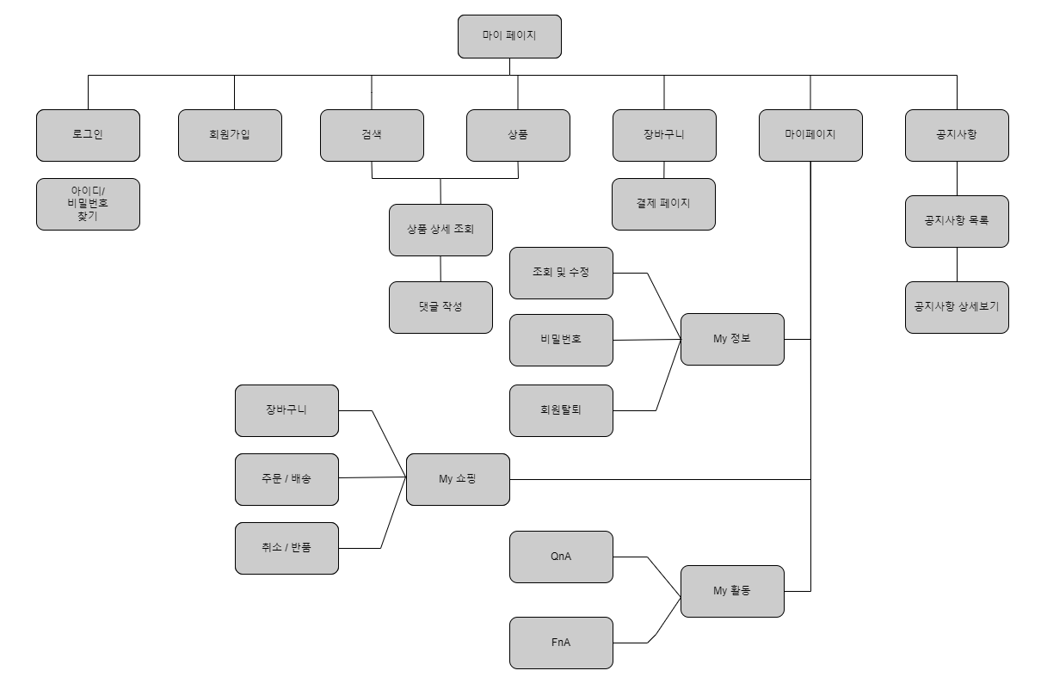
사용자 UI 흐름도

Slide 18
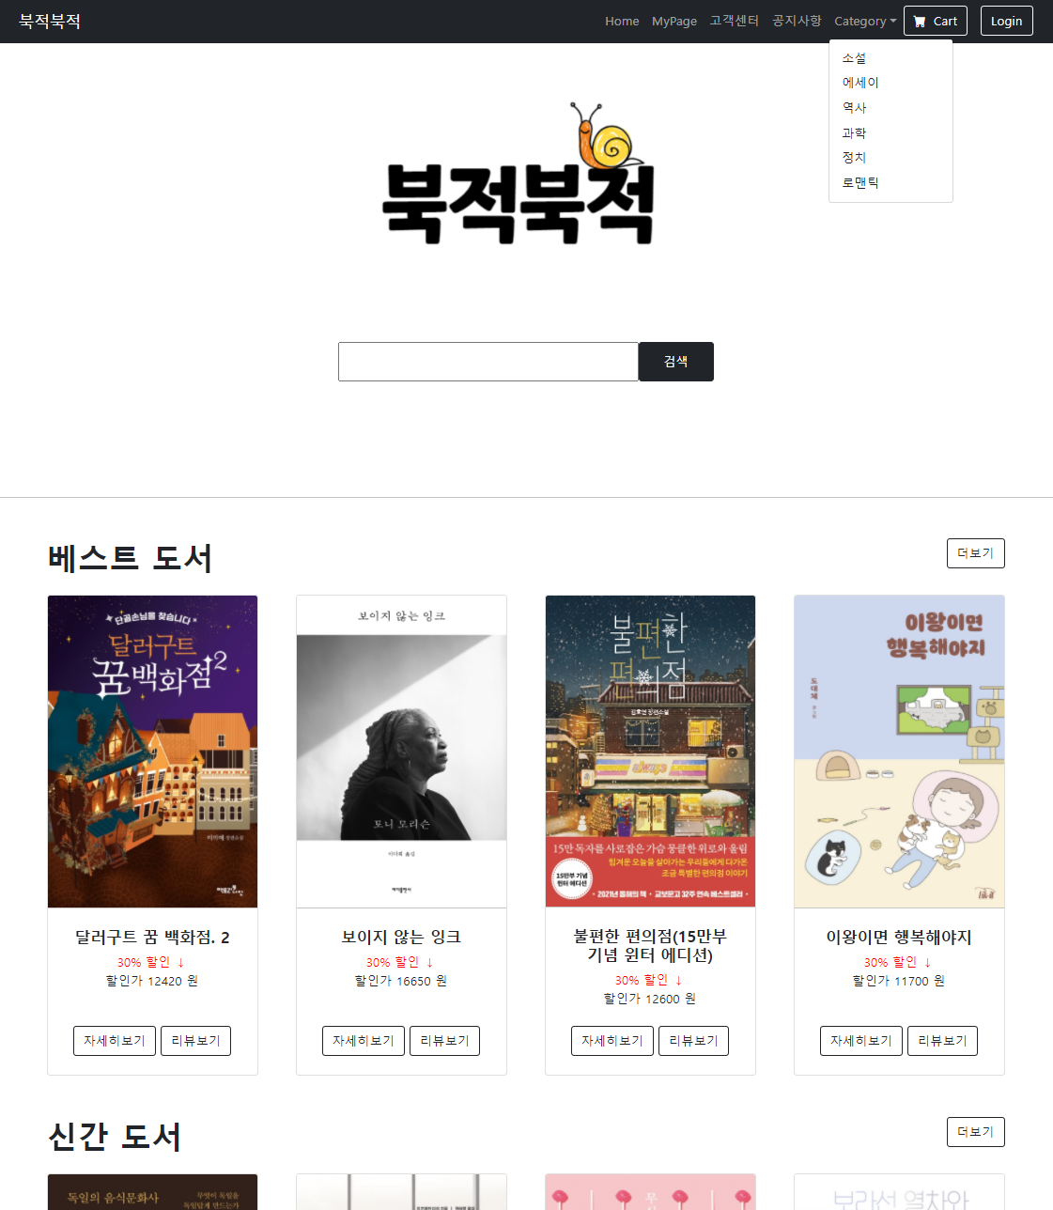
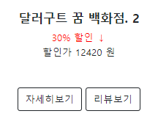
메인 페이지
1
4
2
메인 페이지
1 | Menubar1 클릭시 장바구니/ 마이페이지/ 고객센터 이동
2 | USER LOGIN Drop Down 목록 클릭시 로그인 / 회원가입 이동
3 | 원하는 Keyword 로 상품 검색
4 | Menubar2 클릭시 해당 카테고리명에 맞는 목록으로 이동
5 | 해당 상품의 상세 페이지로 이동
6 | 해당 상품의 리뷰 댓글창으로 이동
7 | 베스트 도서 또는 신간 도서에 해당하는 전체 목록으로 이동
3
7
5
6

Slide 19
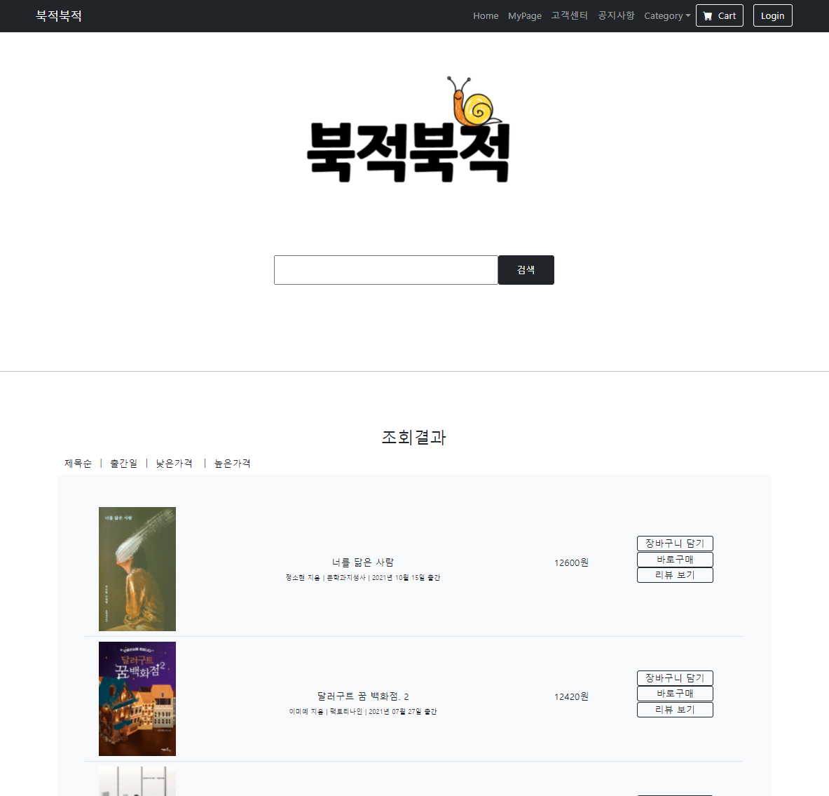
상품 페이지
상품 조회
1 | 제목순 / 출간일 / 가격에 따라 정렬
2 | 장바구니 담기 페이지로 이동
3 | 결제페이지로 이동
4 | 해당 상품에 대한 리뷰 댓글로 이동
1
2
3
4

Slide 20
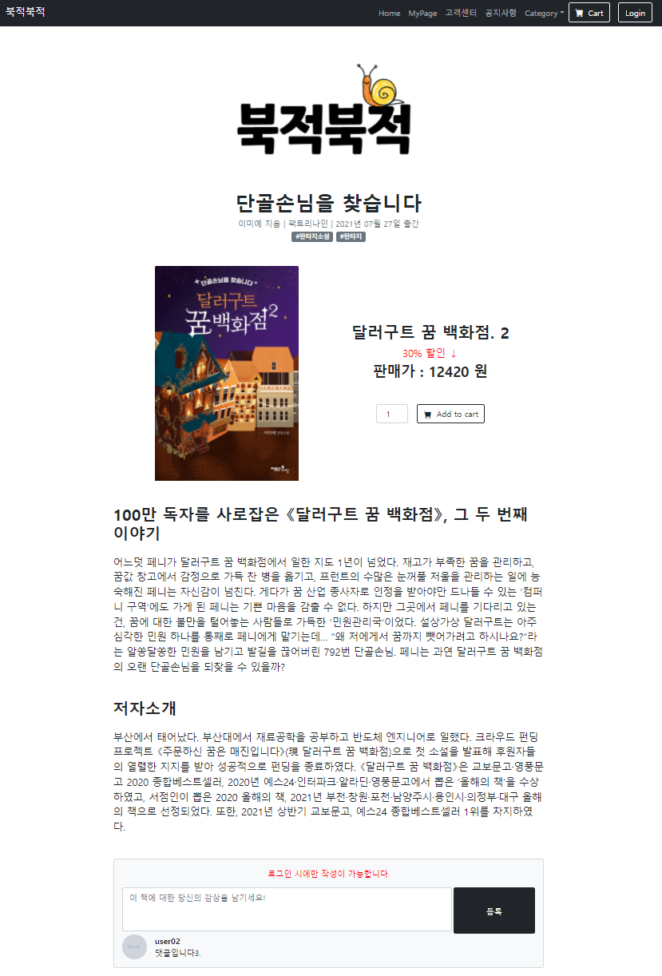
상세 페이지
Enjoy your stylish business and campus life with BIZCAM
1
상세페이지
1 | 로고 클릭 시 메인 홈페이지으로 이동
2 | 상품 이미지 삽입
3 | 책 제목과 가격 정보
4 | 구매 수량 조절 가능 / 장바구니 담기
5 | 해당 책에 대한 구매자들의 감상평 (300자이내)
2
3
4
5

Slide 21
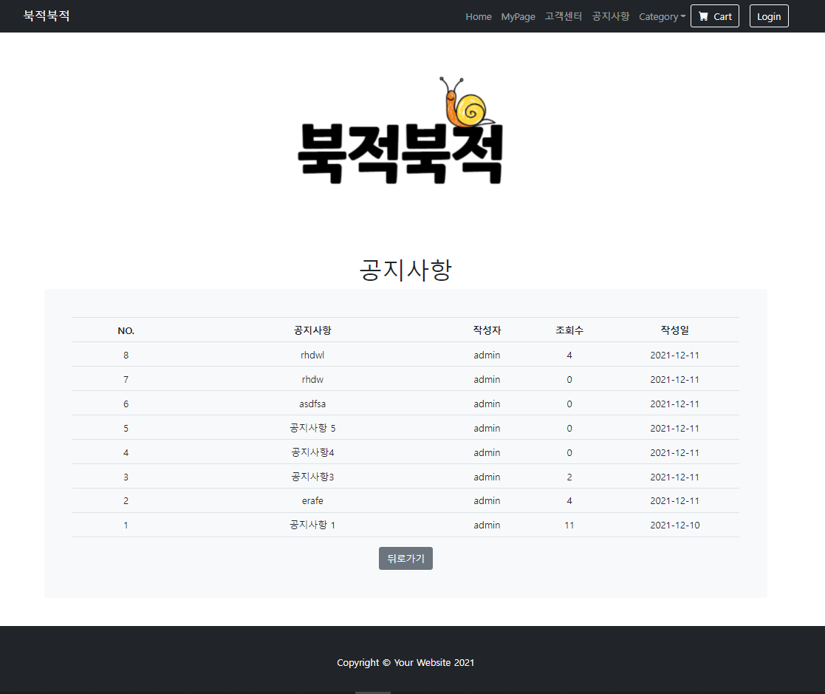
공지사항
Enjoy your stylish business and campus life with BIZCAM
공지사항 리스트
1 | 공지사항 상세 페이지로 이동
2 | 공지사항 메인 페이지로 이동
1
2

Slide 22
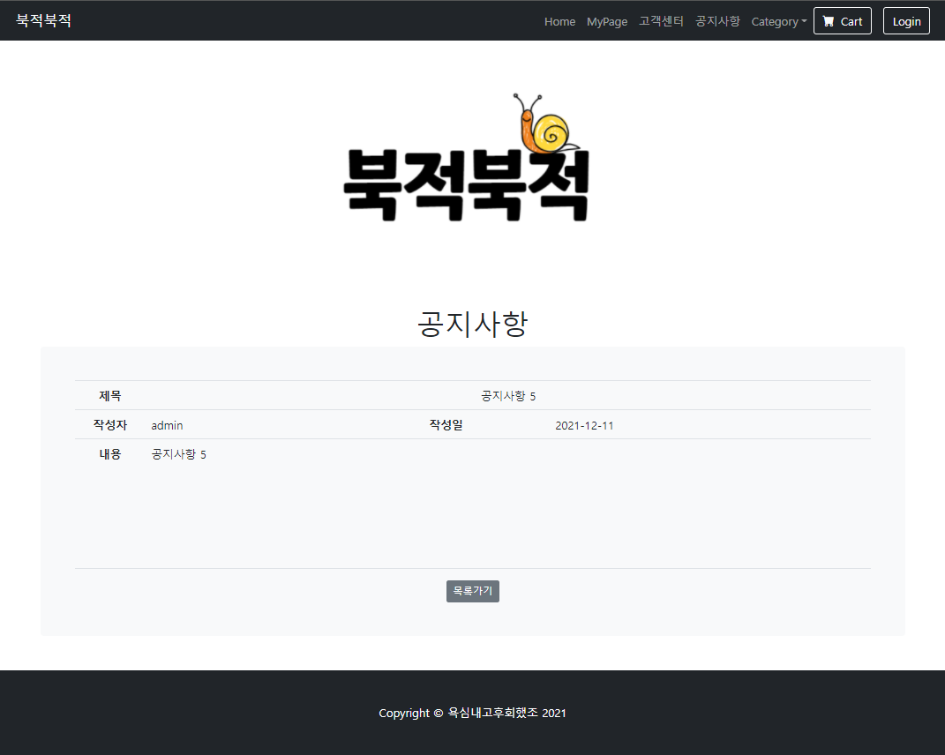
공지사항
Enjoy your stylish business and campus life with BIZCAM
1
공지사항 상세 내용
1 | 메인 페이지로 이동
2 | 공지사항 목록 페이지로 이동
2

Slide 23
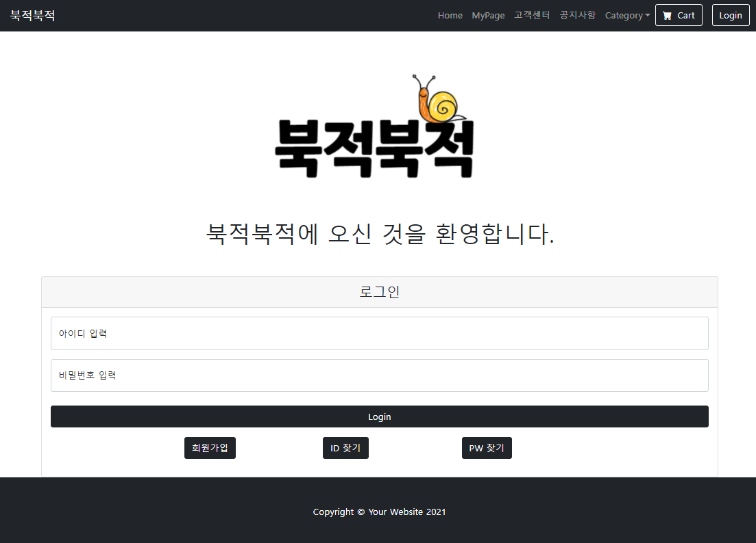
로그인
로그인 페이지
1 | 아이디 입력 (requiered)
2 | 비밀번호 입력 (required)
3 | 해당 계정으로 로그인
4 | ID찾기, 비밀번호 찾기, 회원가입 페이지로 이동
1
2
3
4

Slide 24
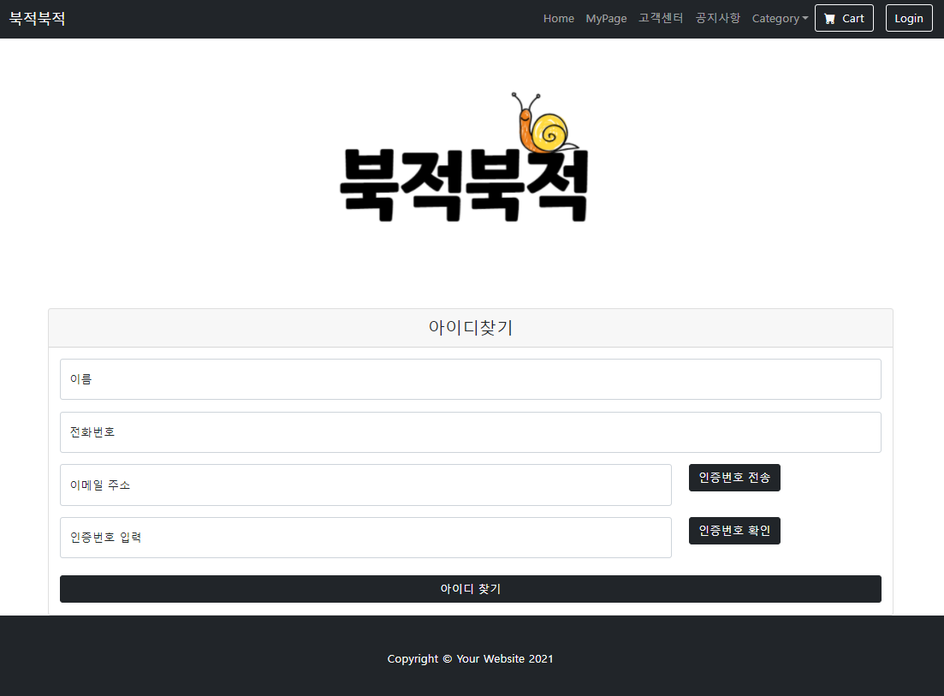
로그인
ID 찾기
1 | 회원명 입력 (required)
2 | 전화번호 입력 (required)
3 | 이메일 입력 (required)
4 | 인증번호 전송버튼 클릭 시 해당 메일로 인증번호 전송
5 | 인증번호 입력(required)
6 | 인증번호 확인버튼
7 | 아이디 찾기 버튼 클릭 시 이메일로 아이디 전송
1
2
3
4
5
6
7

Slide 25
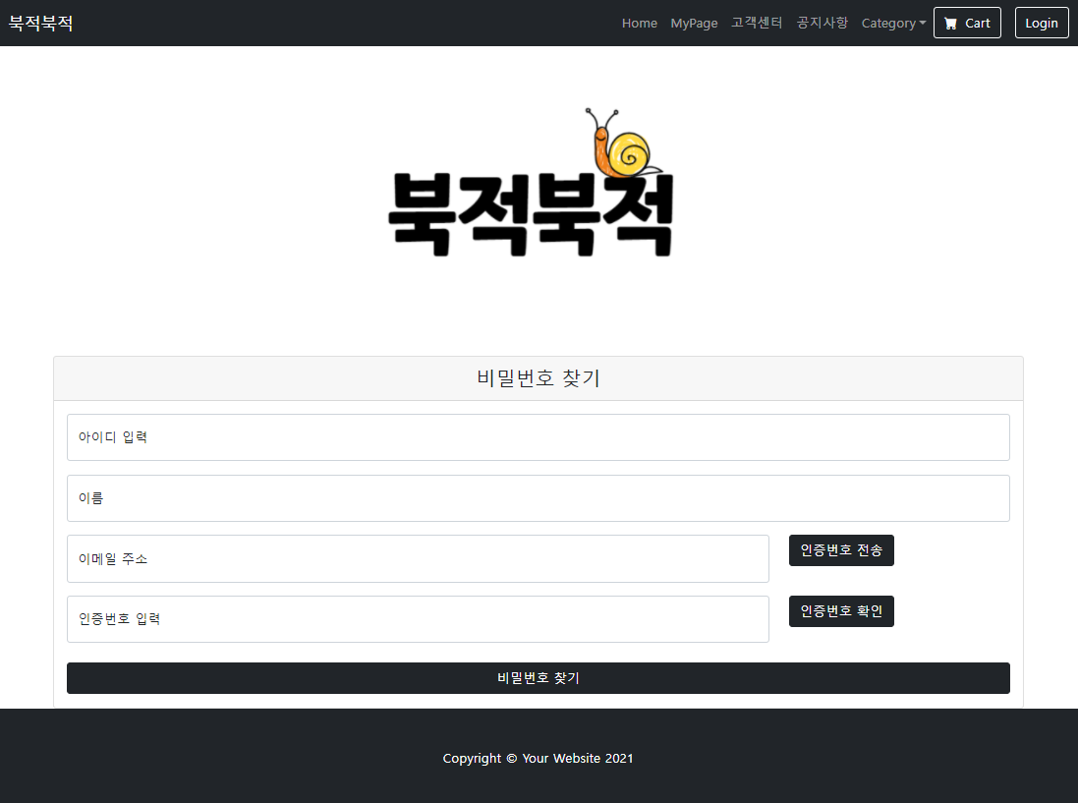
로그인
비밀번호 찾기
1 | 아이디 입력 (required)
2 | 이름 입력 (required)
3 | 이메일 입력 (required)
4 | 인증번호 전송버튼 클릭 시 해당 메일로 인증번호 전송
5 | 인증번호 입력(required)
6 | 인증번호 확인버튼
7 | 비밀번호 찾기 버튼 클릭 시 이메일로 비밀번호 전송
1
2
3
4
5
6
7

Slide 26
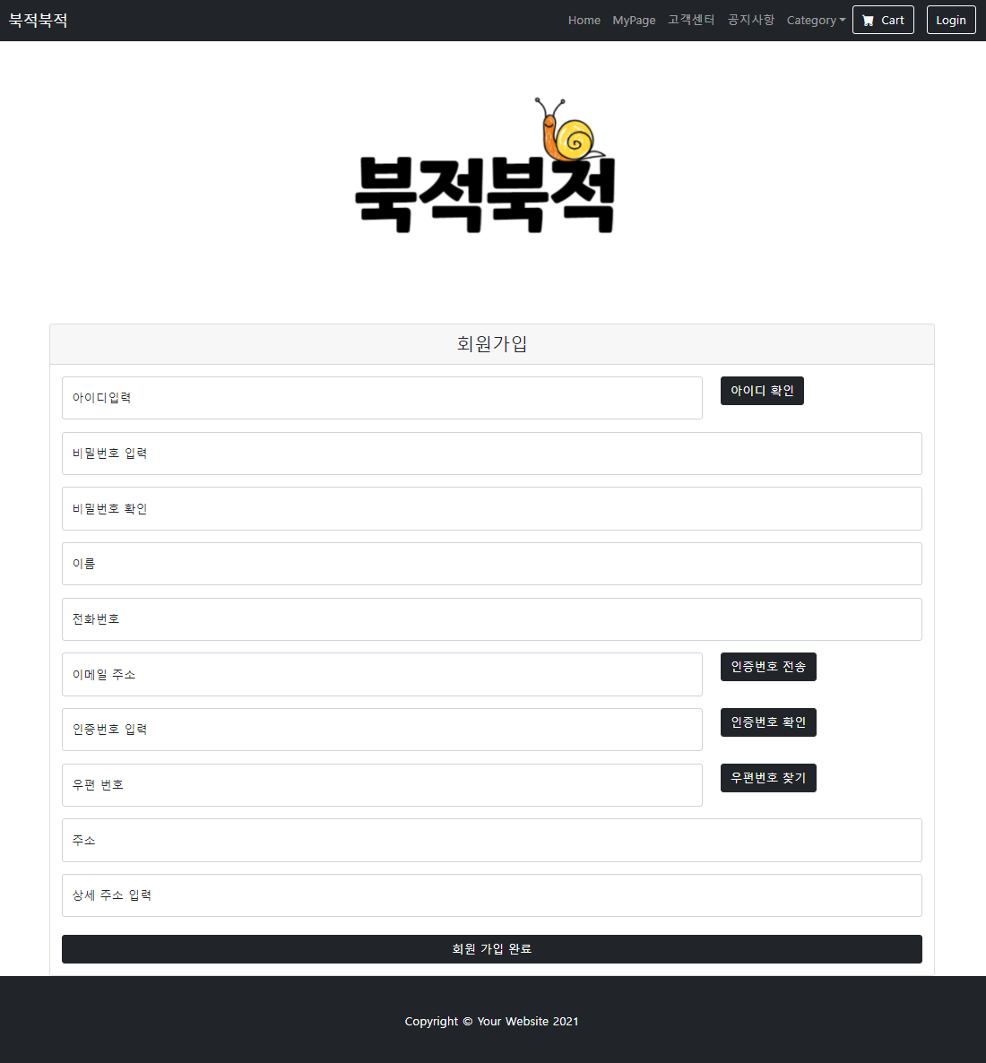
회원가입
회원 가입
1 | 아이디 입력(ajax 중복 확인 사용, required)
2 | 아이디 중복 확인
3 | 비밀번호 입력 (required)
4 | 비밀번호 확인 (required)
5 | 회원명 입력 (required)
6 | 전화번호 입력 (required)
7 | 이메일 입력 (required)
8 | 인증번호 전송버튼 클릭 시 해당 메일로 인증번호 전송
9 | 인증번호 입력(required)
10 | 인증번호 확인버튼
11 | 우편번호
12 | Daum 주소 API 사용
13 | Daum 주소 API로 선택된 주소 적용란
14 | 상세주소 입력
15 | 회원가입 완료버튼 클릭 시 메인페이지로 이동
1
2
3
4
5
6
7
8
9
10
11
12
13
14
15

Slide 27
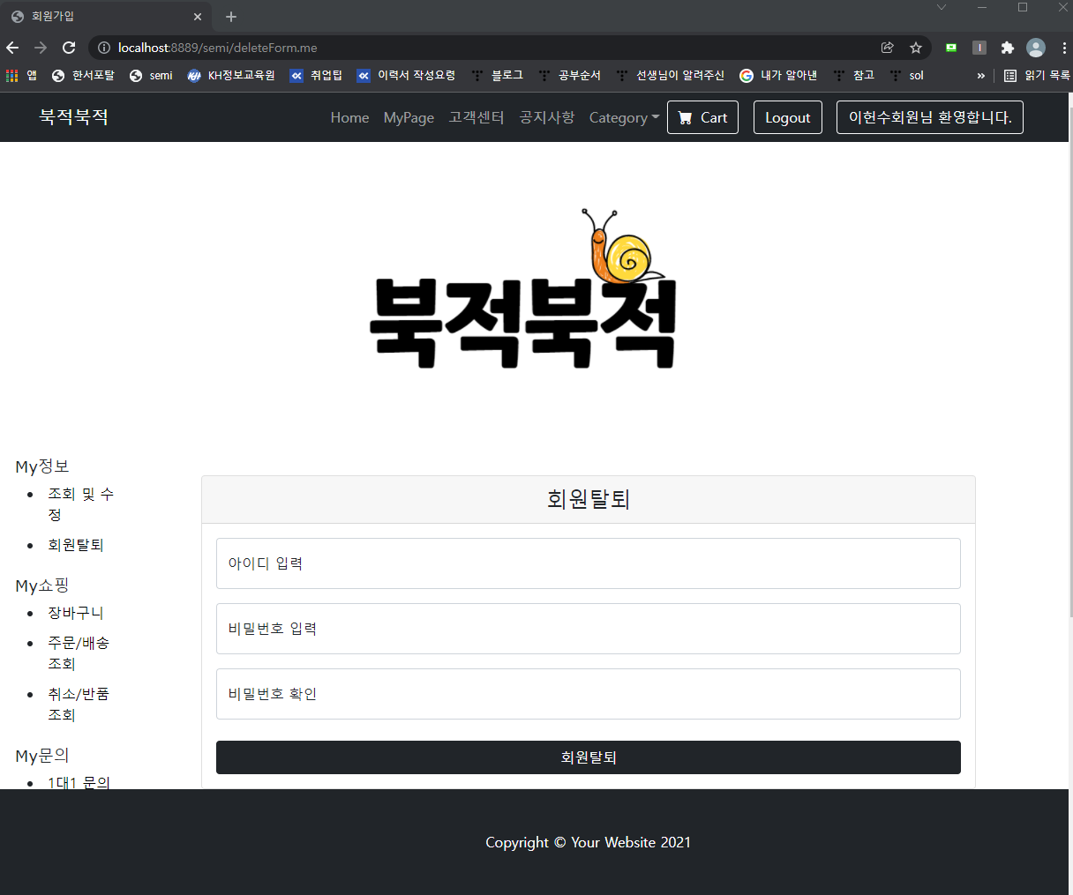
마이페이지
회원 탈퇴
1 | 아이디입력 (required)
2 | 비밀번호 확인 (required)
3 | 회원탈퇴 버튼 클릭 시 alert로 확인
1
2
3

Slide 28

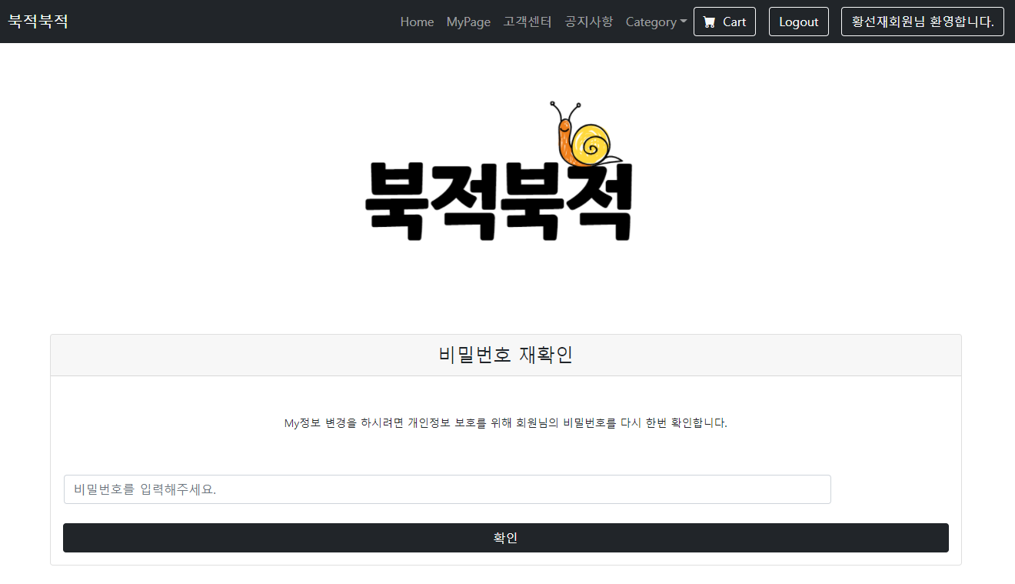
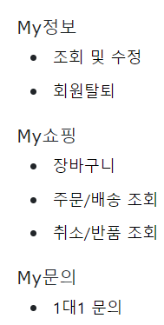
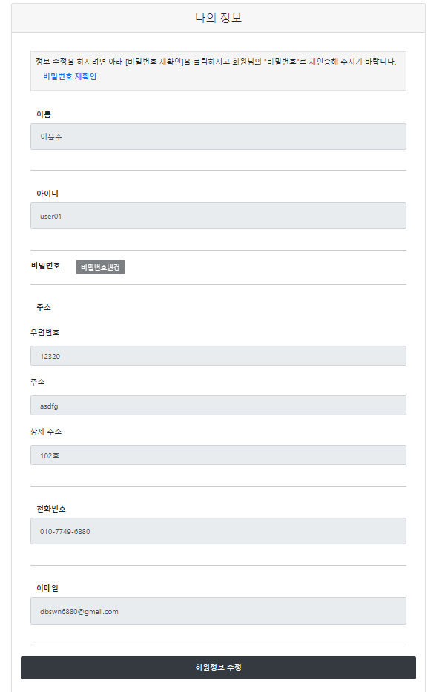
마이 페이지 (공통디자인)
공통 디자인
1 | 내 정보, 조회 및 수정, 비밀번호 수정, 회원탈퇴 페이지로 이동
2 | 장바구니 조회, 주문/배송 조회, 취소/반품 조회 페이지로 이동
3 | 1:1 문의 등록 및 내역 조회 페이지 이동
1
2
3

Slide 29
마이 페이지 (진입)
1
마이페이지 메인화면
1 | 비밀번호 재확인 전에는 정보 수정 불가능 비밀번호 재확인 클릭 시 비밀번호 재확인 화면으로 넘어감

Slide 30
마이 페이지 (진입)
회원 정보 수정 전 비밀번호 재확인
1 | 비밀번호 입력 (required)
2 | 확인 버튼 클릭 시 나의 정보 수정 화면으로 이동 (required)
1
2

Slide 31
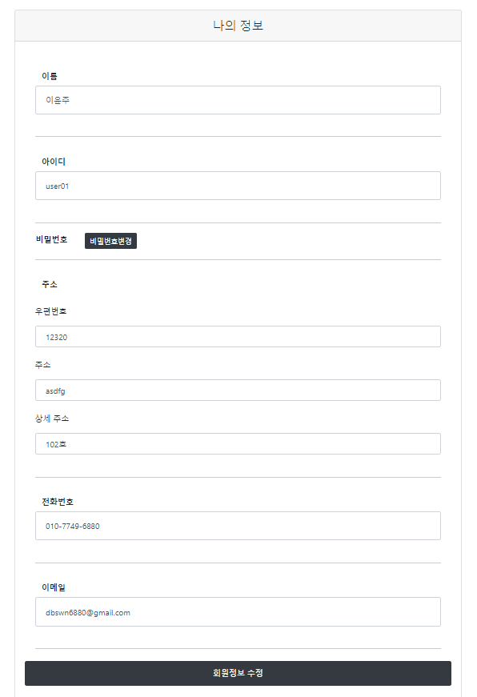
마이페이지
회원 정보 수정
1 | 회원명 입력(required)
2 | 아이디 입력 (required)
3 | 변경 버튼 클릭 시 비밀번호 변경 모달창 뜸
4 | 우편번호 입력 (required)
5 | 주소 입력 (required)
6 | 상세 주소 입력 (required)
7 | 전화번호 입력(required)
8 | 이메일 입력 (required)
9 | 회원정보 수정버튼 클릭 시 alert로 확인
1
2
3
4
5
6
7
8
19

Slide 32
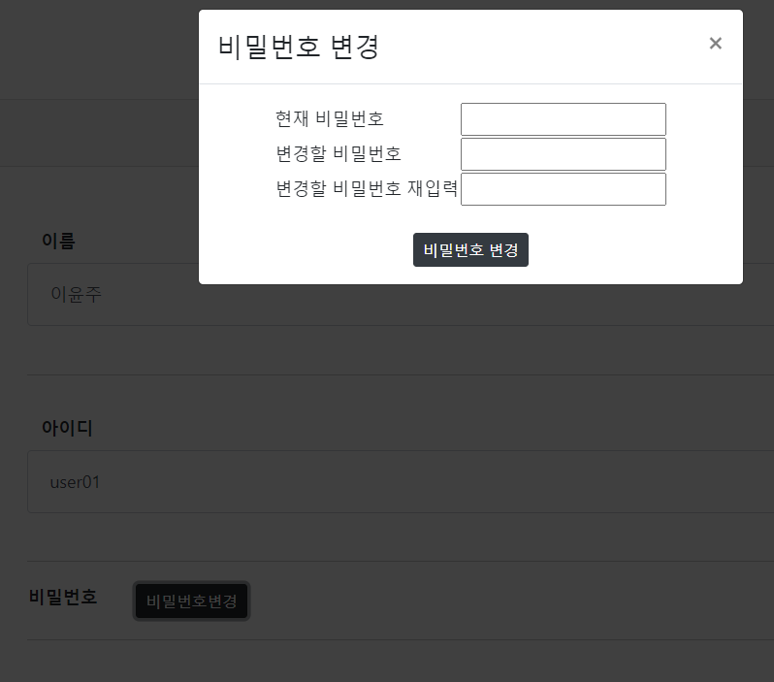
마이페이지
비밀번호 변경
1 | 기존 비밀번호 입력 (required)
2 | 변경할 비밀번호 입력 (required)
3 | 변경할 비밀번호 확인 (required)
4 | 변경완료 버튼 클릭 시 alert로 확인
1
2
3
4

Slide 33

마이페이지
회원 탈퇴
1 | 비밀번호 입력 (required)
2 | 비밀번호 확인 (required)
3 | 회원탈퇴 버튼 클릭 시 alert로 확인
1
2
3

Slide 34
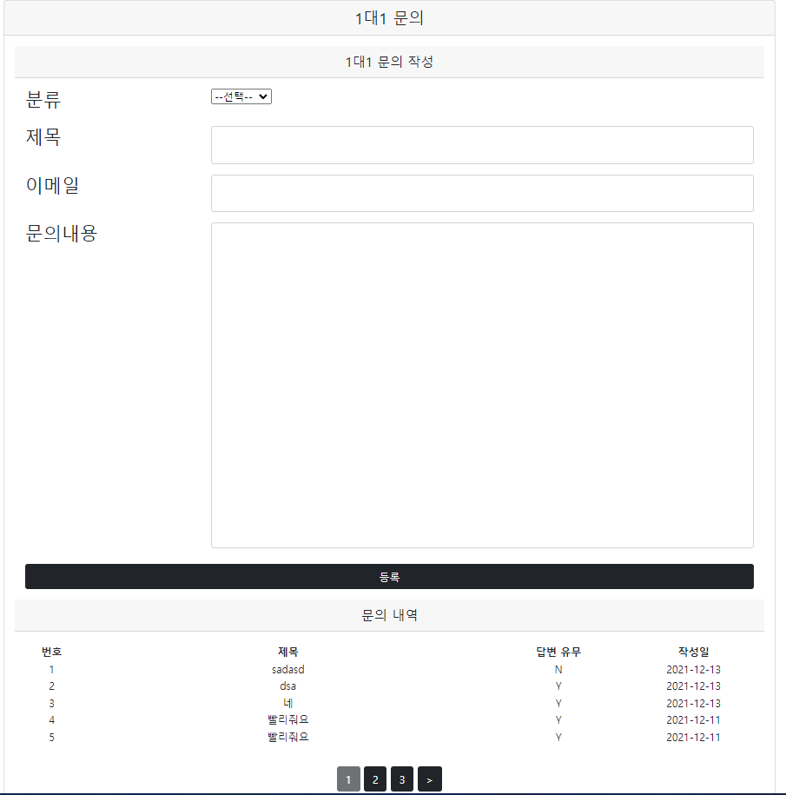
고객 센터
1:1 문의
1 | 질문 유형 분류 콤보 박스 (required)
2 | 제목 입력 (required)
3 | 관리자 답변시 알람받을 이메일 입력
4 | 문의 내용 (required)
5 | 해당 회원이 문의한 내역
6 | 페이징
1
2
13
4
5
6

Slide 35
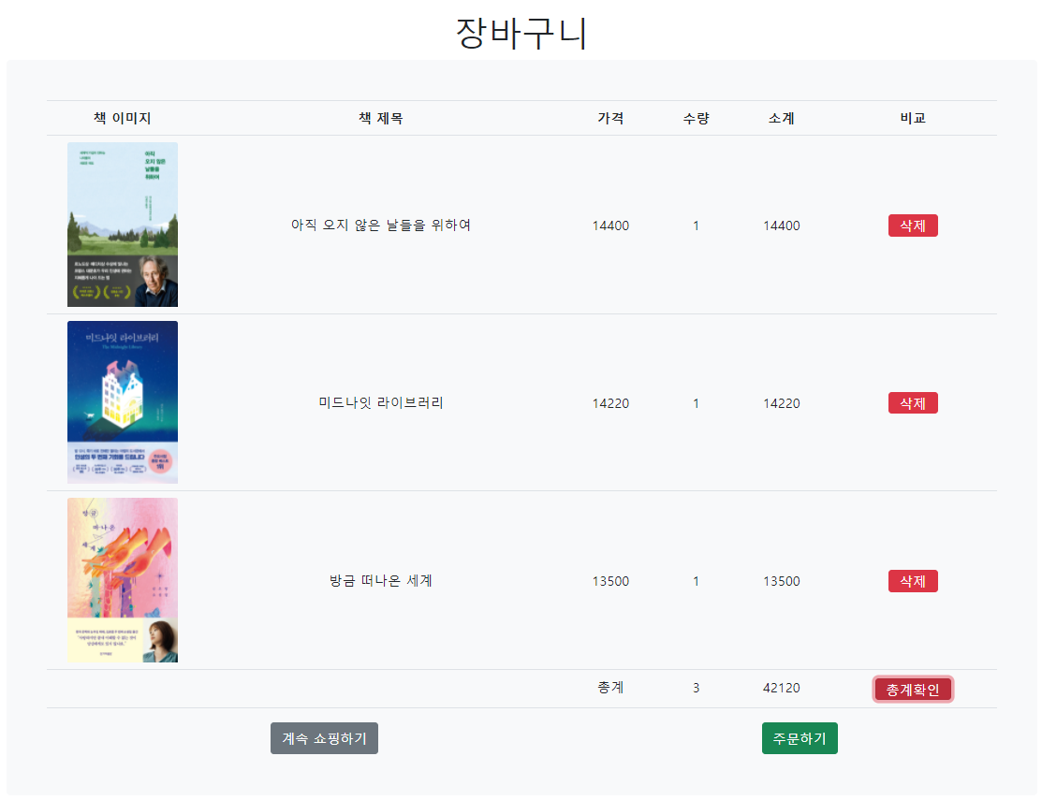
마이 페이지
Enjoy your stylish business and campus life with BIZCAM
 | 장바구니
1 | 버튼 클릭시 장바구니에서 해당 도서 내용 삭제
2 | 책의 총 수량과 가격을 확인
3 | 메인페이지로 이동
4 | 결제 페이지로 이동
1
2
3
4

Slide 36
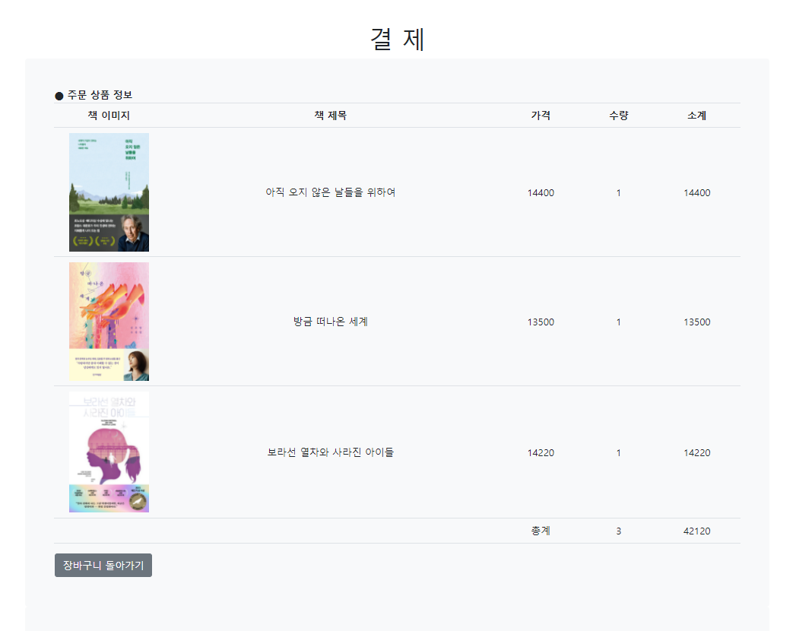
결제페이지 (결제)
Enjoy your stylish business and campus life with BIZCAM
 | 결제 장바구니
1 | 장바구니 페이지로 이동
1

Slide 37
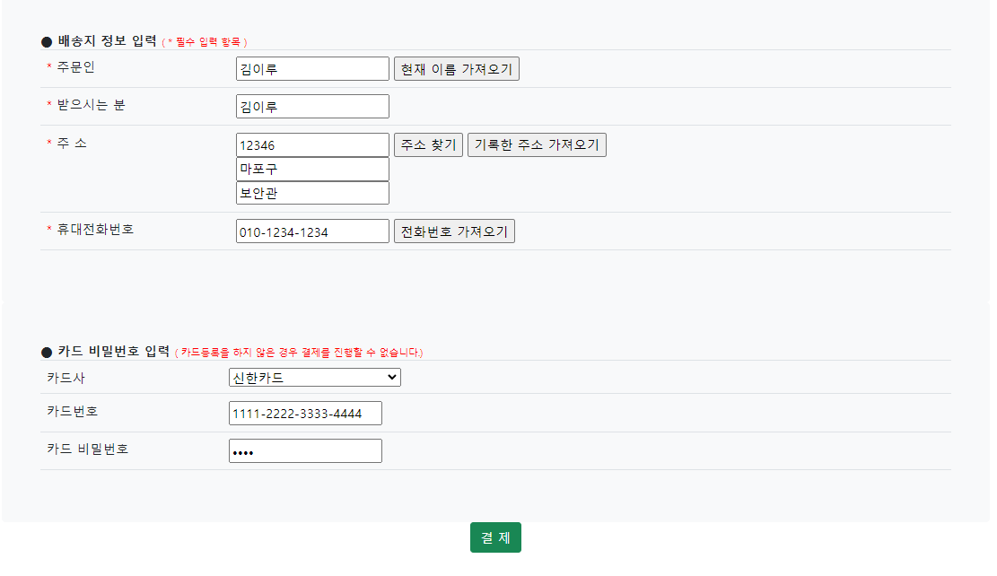
결제페이지 (결제)
Enjoy your stylish business and campus life with BIZCAM
 | 배송지 및 카드정보 입력
1 | 주문인 이름 입력(정규칙 적용, required)
2 | 수령인 이름 입력(정규칙 적용, required)
3 | 다음 주소검색 API 를 이용한 주소 검색(required)
4 | 휴대전화 번호 입력(required)
5 | 카드사 선택
6 | 카드번호 입력
7 | 카드 비밀번호 입력
8 | 위 내용들 전부 입력 완료시 결제 진행
1
2
13
4
5
6
7
8

Slide 38
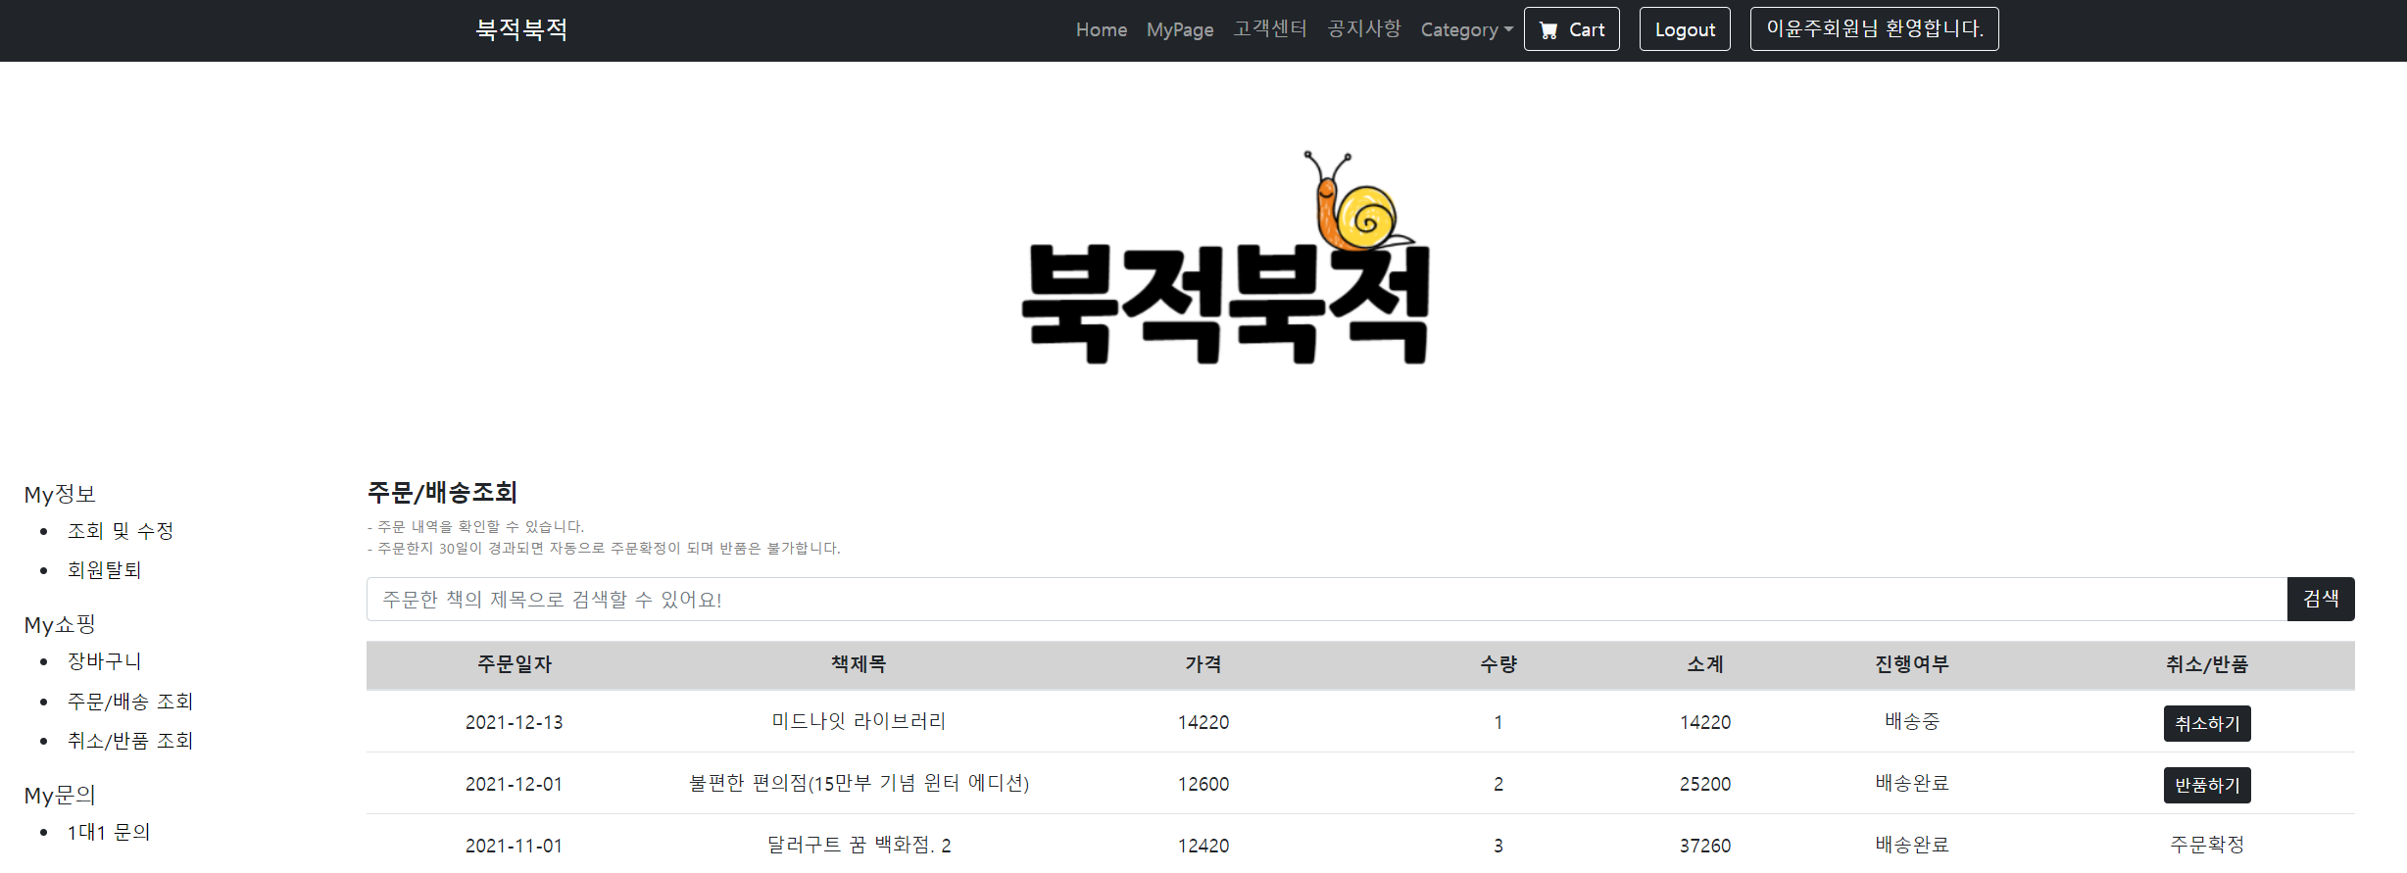
마이페이지
주문/배송조회
1 | 사용자의 주문내역을 책 제목 키워드로 검색 가능
2 | 사용자가 주문한 정보를 리스트 조회
3 | 주문 진행여부를 확인할 수 있으며 배송중, 배송완료 2가지 상태 존재
4 | 배송중인 상태에서는 취소하기 버튼이 활성화되며 배송완료 상태에서는 주문일자 30일 이후에는 주문확정 이전에는 반품하기 버튼 활성화
1
2
3
4

Slide 39
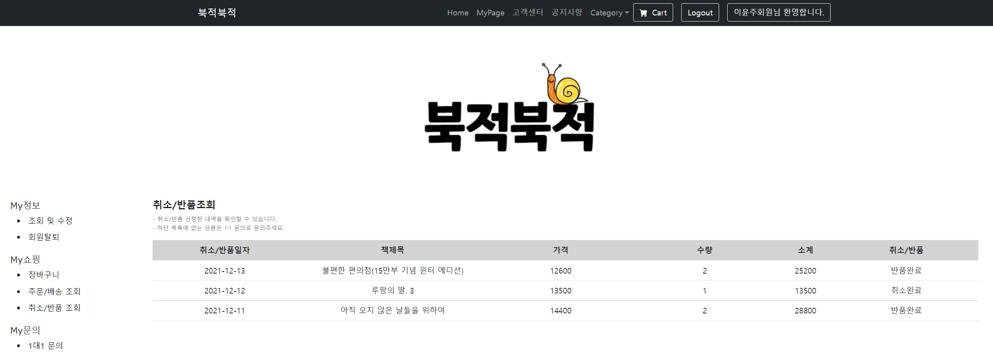
마이페이지
취소/반품내역
1 | 사용자가 취소/반품 정보를 전체 조회
1

Slide 40
UI 설계 (관리자)

Slide 41
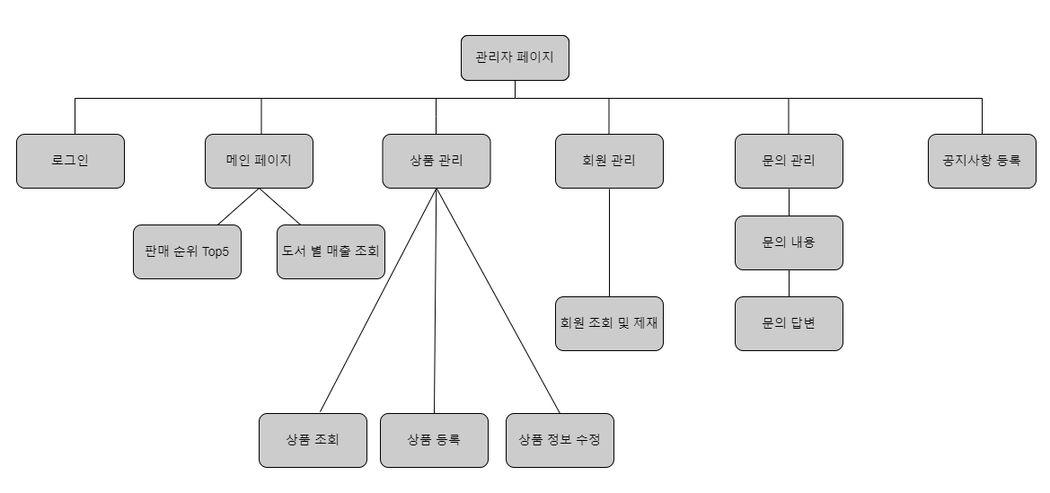
관리자 UI 흐름도

Slide 42
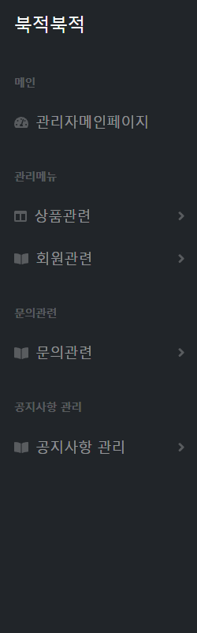
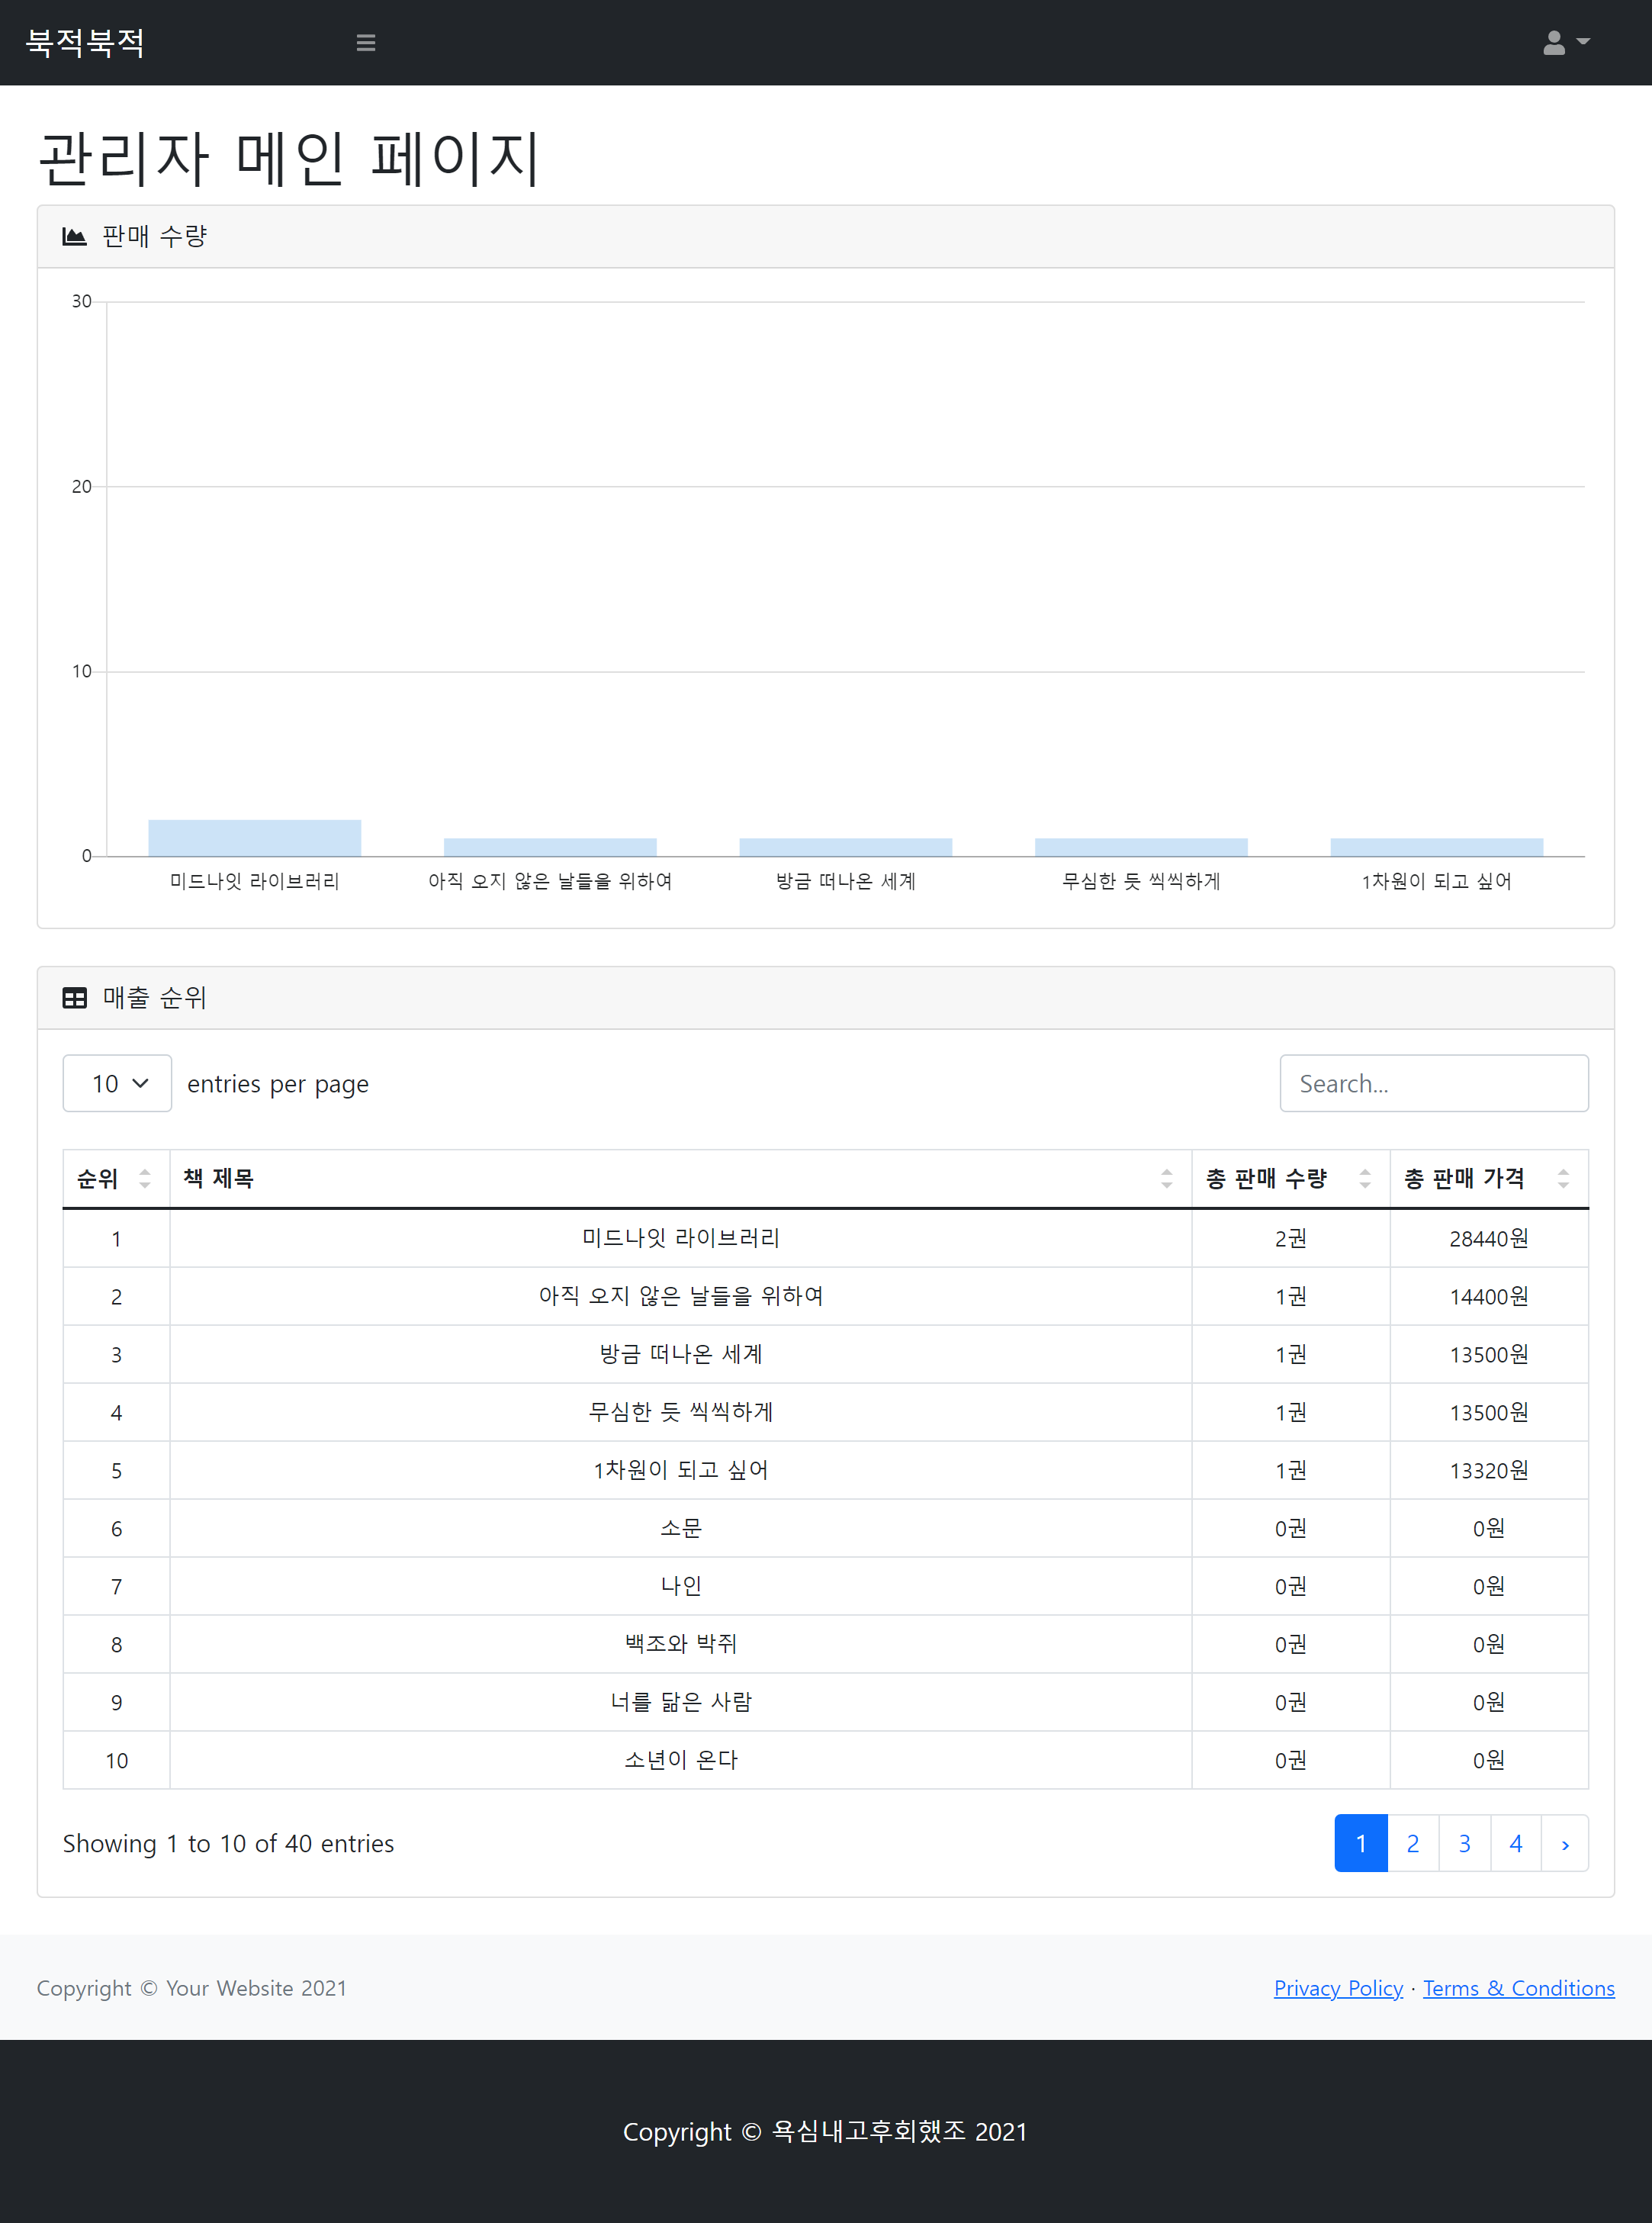
관리자 페이지(메인 페이지)
1
메인 페이지
1 | 월별 판매 수량 확인
2 | 월별 접속자 수 확인
3 | 한번에 볼 수 있는 주문 목록 수 설정
4 | 총 주문 갯수 및 수익
2
3
4

Slide 43
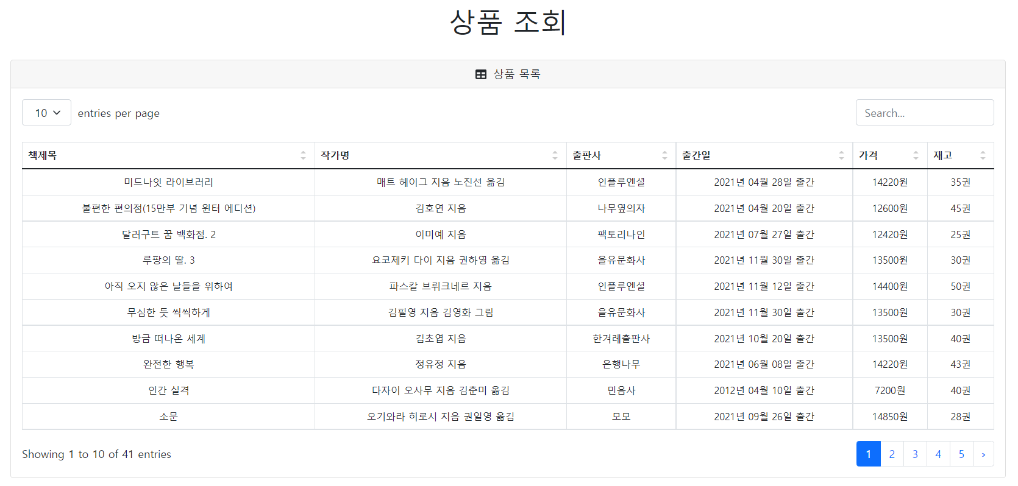
관리자 페이지(상품 관리)
1
2
상품 조회
1 | 한 페이지에 확인할 내용 개수 설정
2 | Keyword로 상품 검색
3 | 총 상품의 수
4 | 각 도서 클릭 시 해당 상품 수정 및 삭제 페이지로 이동
4
3

Slide 44
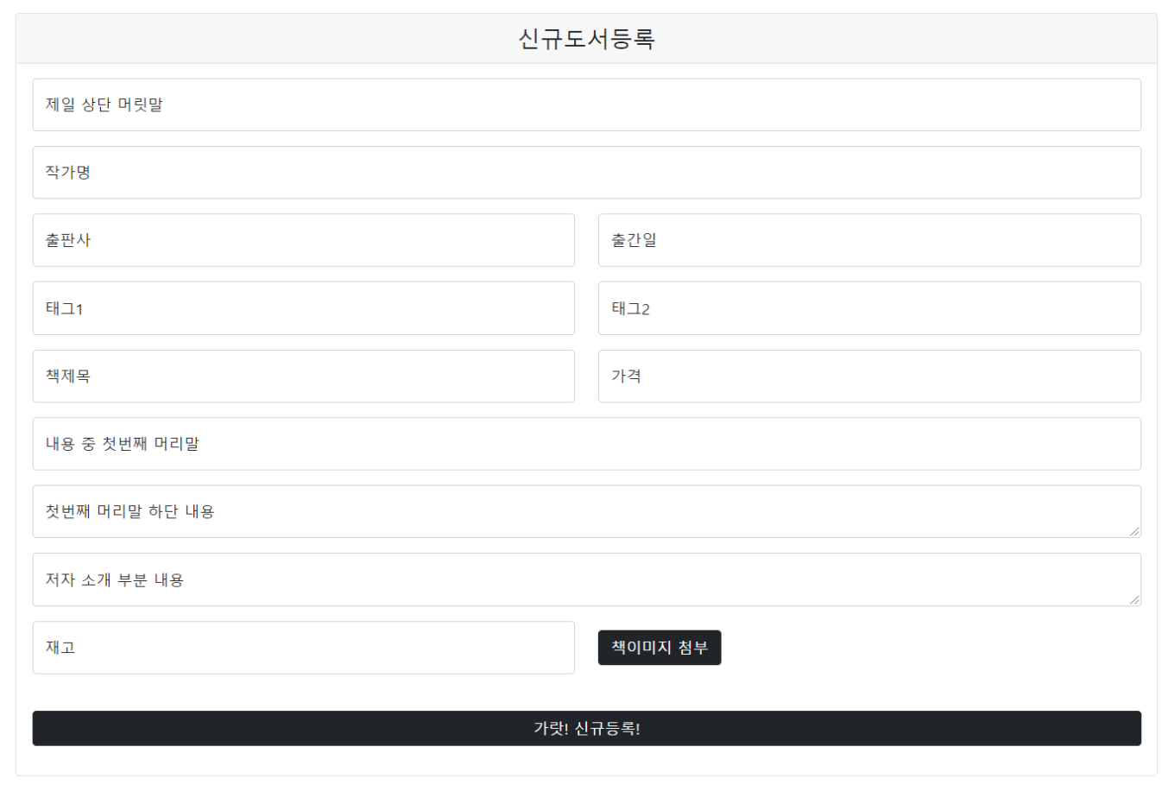
관리자 페이지(상품 관리)
상품 등록
1 | 상세 페이지 HEAD_TITLE 부분
2 | 작가명 작성란
3 | 출판사 작성란
4 | 출간일 작성란
5 | 해당 상품에 대한 Tag1 / Tag2 입력란
6 | 해당 상품에 대한 책제목 입력란
7 | 해당 상품에 대한 가격 입력란
8 | 상세 페이지의 본문 첫번째 TITLE 부분 기입란
9 | 첫번째 TITLE 밑에 적힐 CONTENT 부분 기입란
10 | 저자 소개 부분 내용 기입란
11 | 해당 상품의 재고 기입란
12 | 해당 상품의 이미지 첨부버튼
1
2
3
4
5
6
7
8
9
10
11
12

Slide 45
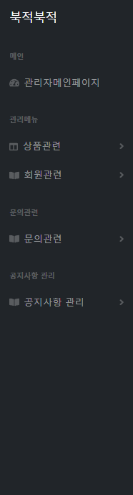
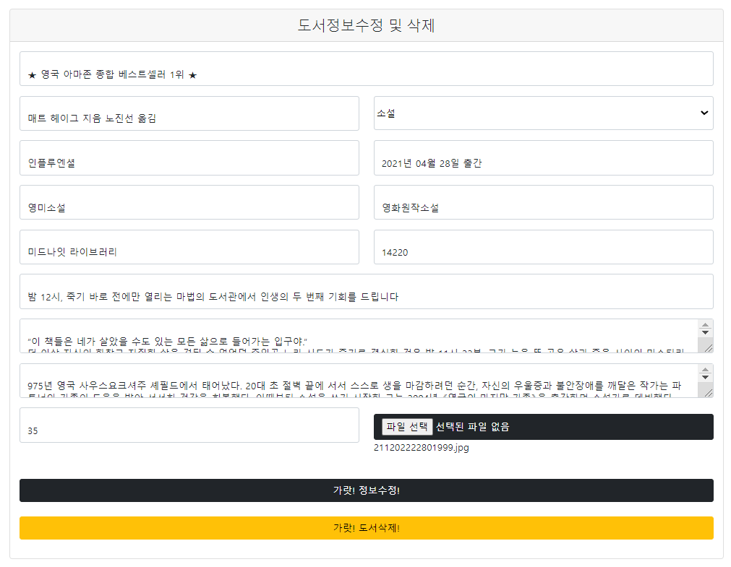
관리자 페이지(상품 관리)
상품 수정
1 | 상세 페이지 HEAD_TITLE 부분
2 | 작가명 작성란
3 | 출판사 작성란
4 | 출간일 작성란
5 | 해당 상품에 대한 Tag1 / Tag2 입력란
6 | 해당 상품에 대한 책제목 입력란
7 | 해당 상품에 대한 가격 입력란
8 | 상세 페이지의 본문 첫번째 TITLE 부분 기입란
9 | 첫번째 TITLE 밑에 적힐 CONTENT 부분 기입란
10 | 저자 소개 부분 내용 기입란
11 | 해당 상품의 재고 기입란
12 | 해당 상품의 수정 이미지 첨부버튼
1
2
3
4
5
6
7
8
9
10
11
12

Slide 46
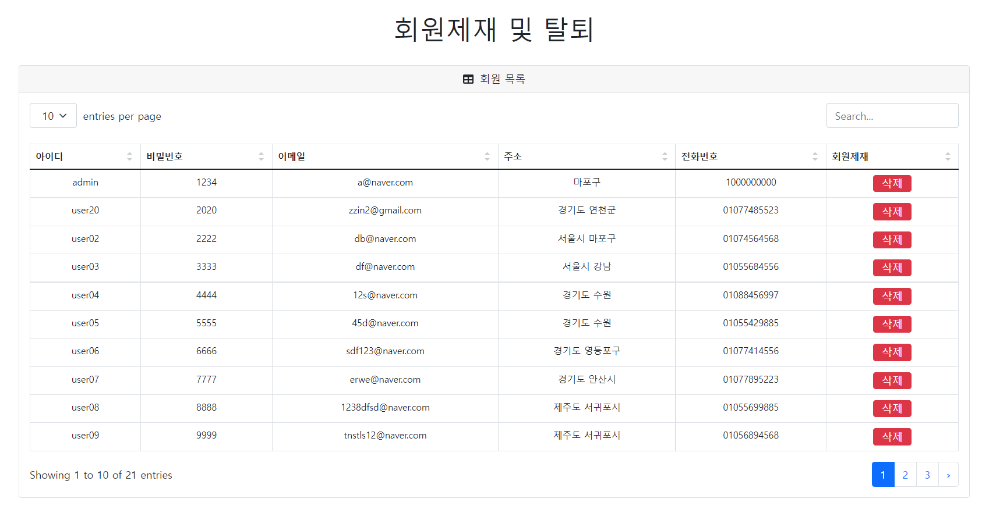
관리자 페이지(회원 관리)
1
2
회원 조회
1 | 한 페이지에 표시할 회원수 설정
2 | 회원 keyword 로 검색
3 | 회원 제재 및 복구 버튼
3

Slide 47
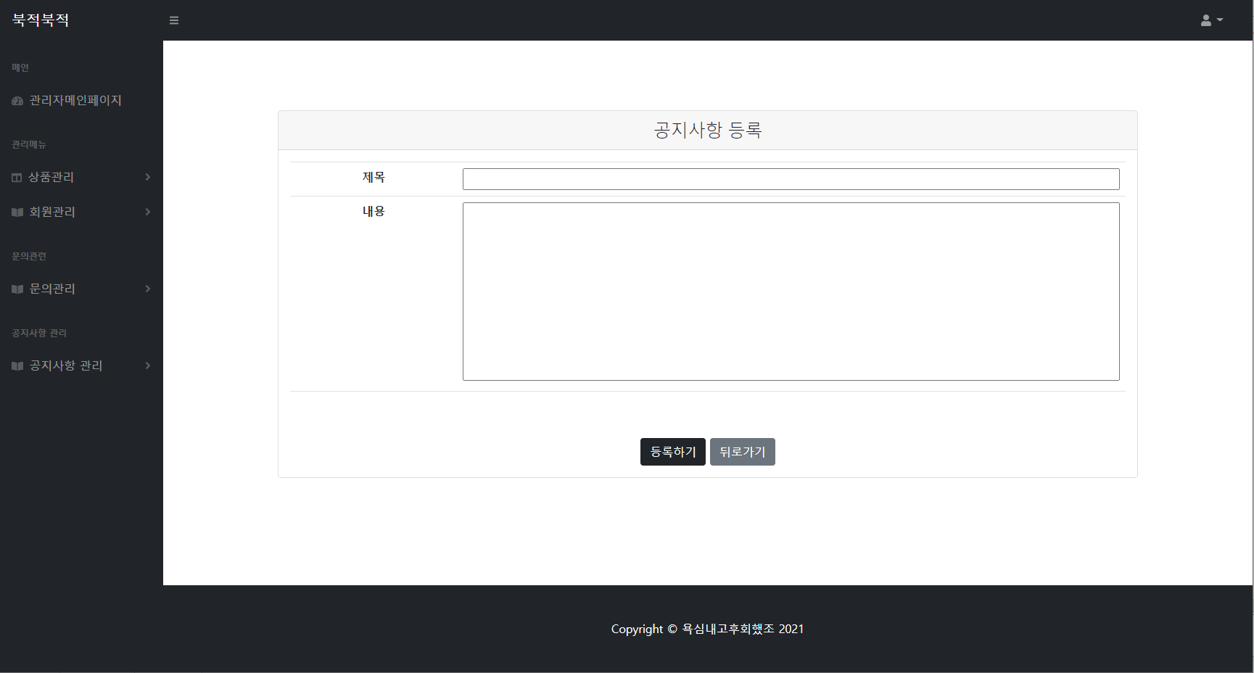
관리자 페이지(공지사항 등록)
1
공지사항 등록
1 | 공지사항 제목 작성 (required)
2 | 공지사항 내용 작성 (required)
3 | 공지사항 등록 및 취소
2
3

Slide 48
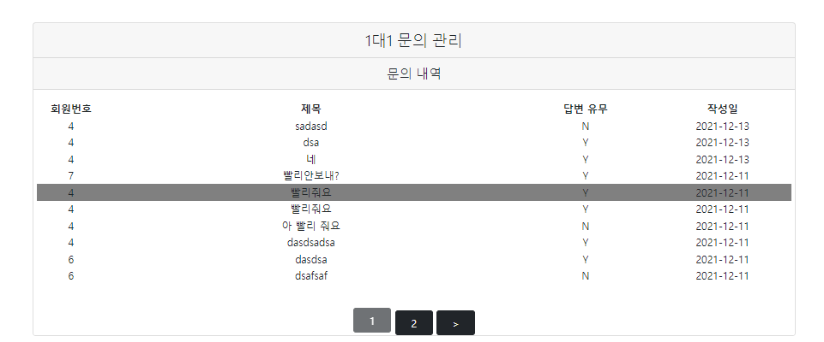
문의 조회
1:1 문의
1 | 모든 회원의 질문 목록(클릭 시 답변 작성 폼 )
2 | 페이징
1
2

Slide 49
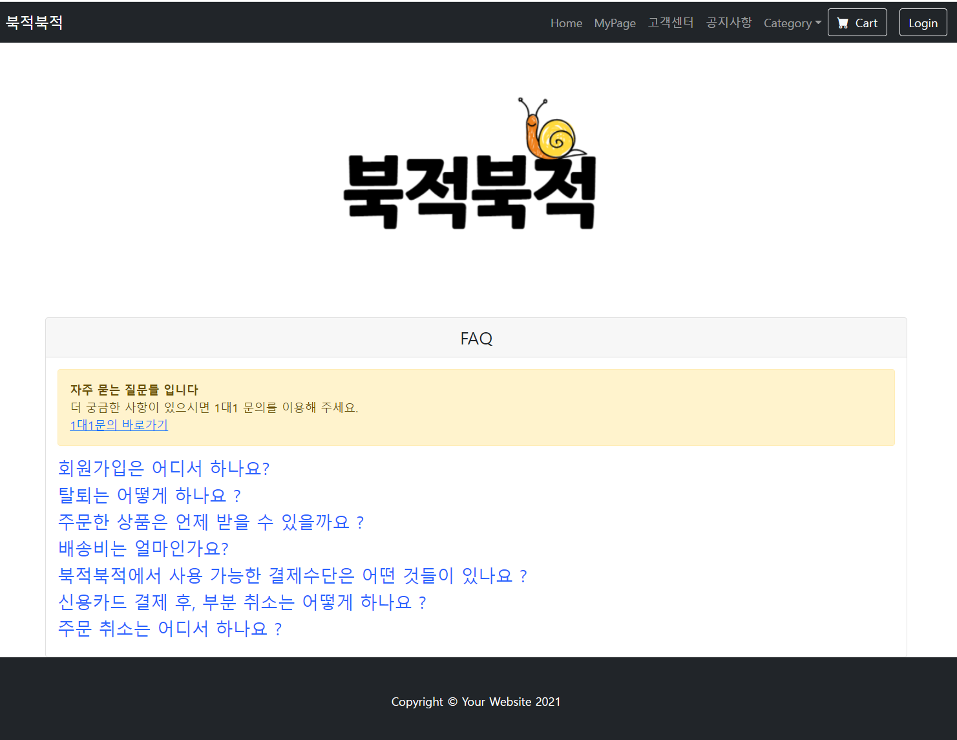
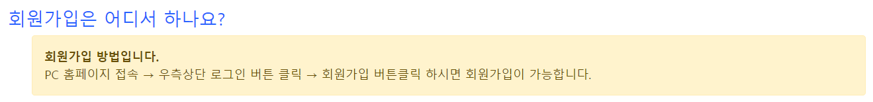
FAQ
FAQ
1 | 1:1문의 바로가기 하이퍼링크 클릭 시 1:1문의 페이지로 이동
2 | FAQ메뉴 클릭 시 답변페이지 open
1
2

Slide 50
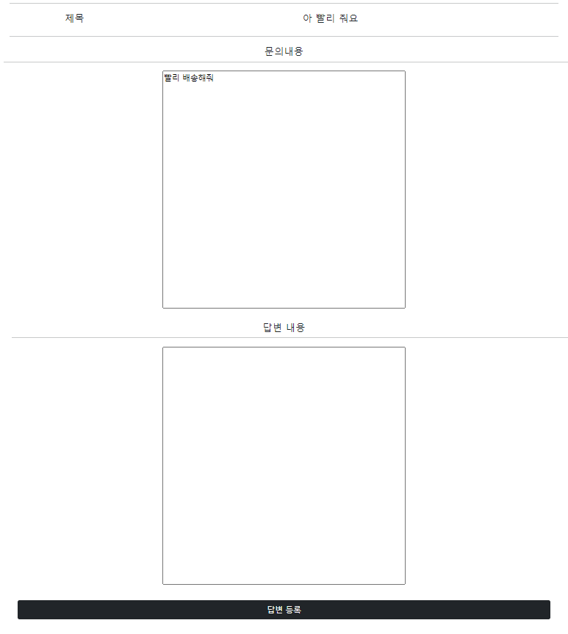
문의 답변
1
1:1 문의
1 | 조회한 문의 내역
2 | 문의 답변 작성 텍스트입력 폼
3 | 답변 등록 버튼
2
13

Slide 51
ER 다이어그램

Slide 52
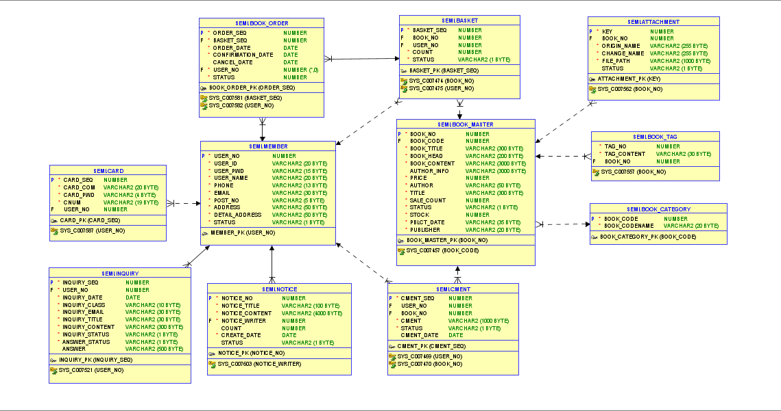
ER 다이어그램

Slide 53
감 사 합 니 다

